Slide 1
Lab - 1

Slide 2
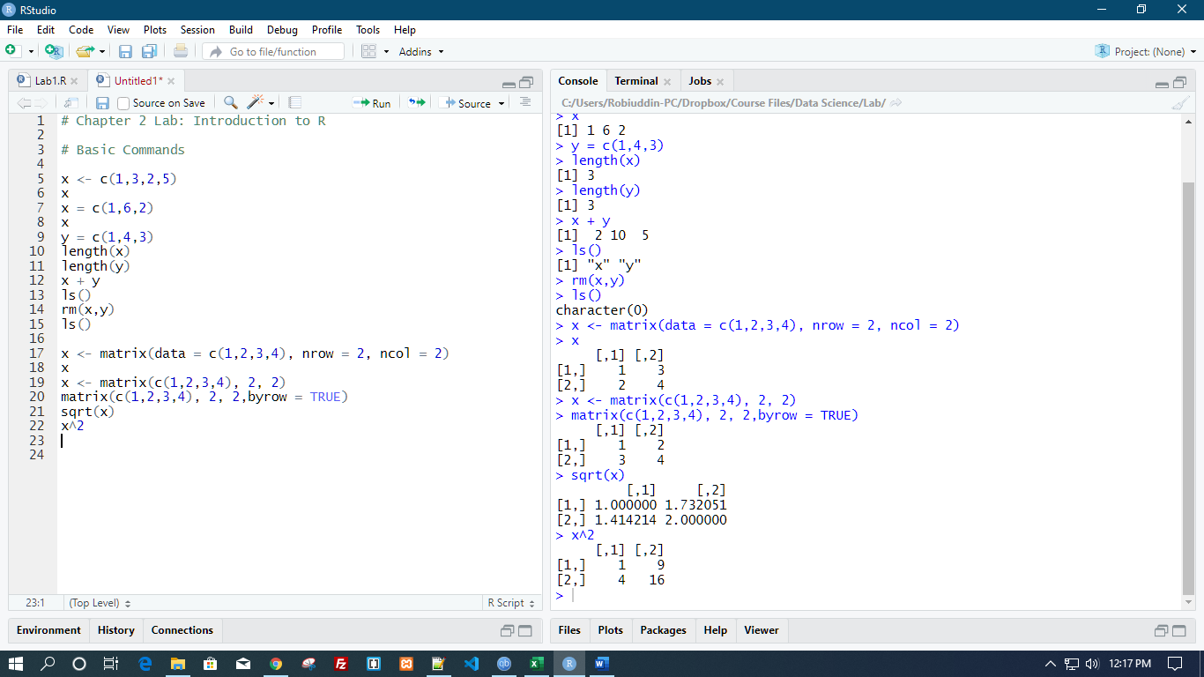

Slide 3
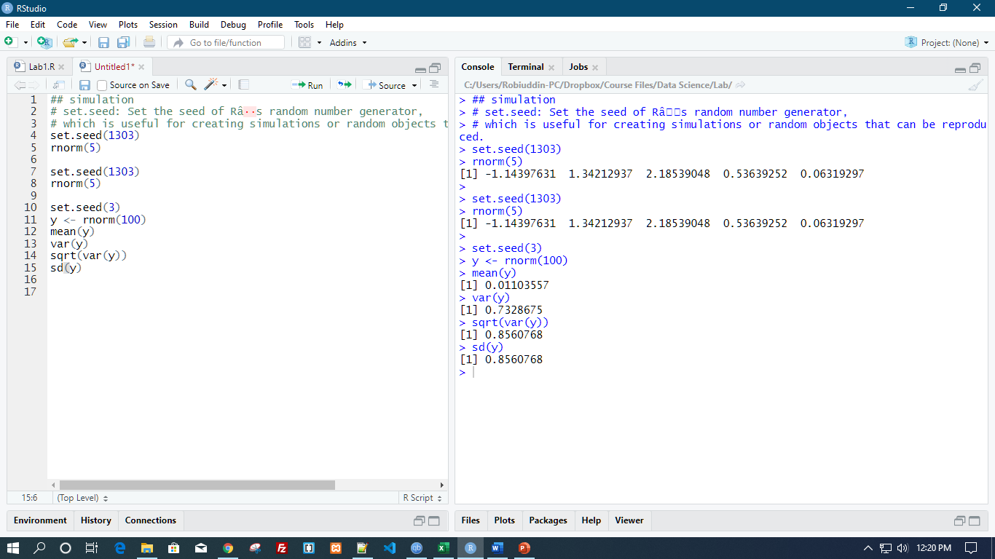

Slide 4
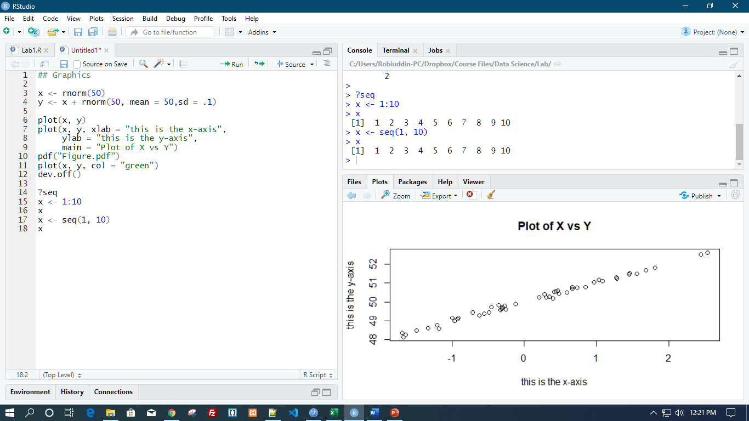
Notes:
http://rpubs.com/mrrobi040/p1

Slide 5
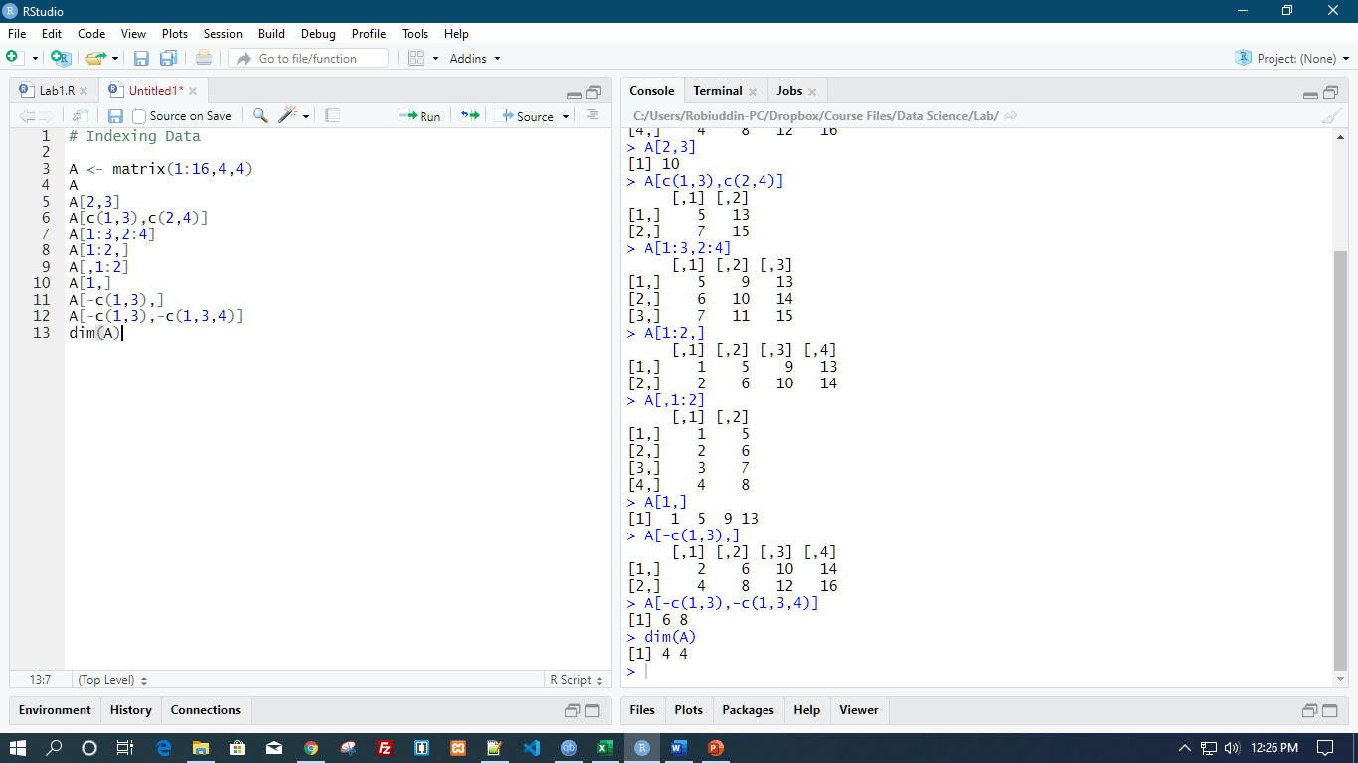

Slide 6
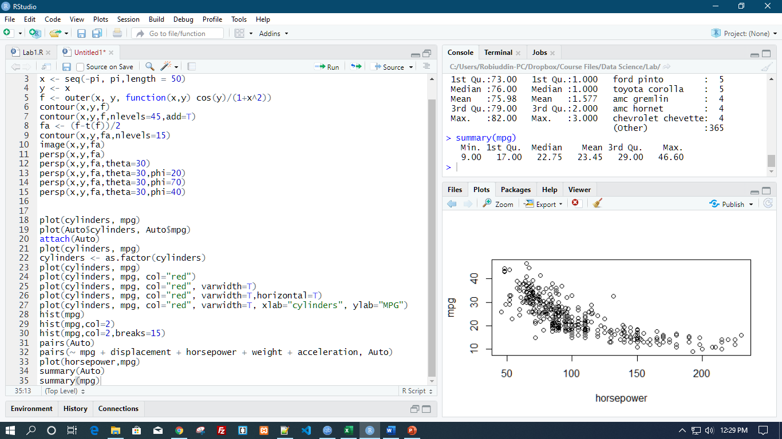
Notes:
http://rpubs.com/mrrobi040/p2

